Slide 1

Tiếng Việt 3
Tập 1
Tuần 2
Bài đọc 4:
Mùa thu của em

Slide 2



Slide 3


Qua câu chuyện Bạn mới, em rút ra được điều gì?
Mỗi người có một điểm mạnh riêng mà người khác không có được.
Khi chơi với bạn nên hòa đồng và nhìn vào điểm mạnh của bạn để học hỏi.
Không nên kì thị khi thấy bạn không giống mình.
Tất cả đều đúng
Notes:
- Click vào các ô màu vàng để chọn đáp án đúng
+ Đúng: con bướm di chuyển
+ Sai: con bướm không di chuyển

Slide 4





ĐỐ VUI
Mùa gì dịu nắng
Mây nhẹ nhàng bay
Gió khẽ rung cây
Lá vàng rơi rụng?
Mùa thu

Slide 5

ĐỐ VUI
Vàng tươi như cúc trong vườn
Gọi mùa cốm đến, ngọt đường mía na.
Là gì?
Nắng thu

Slide 6
ĐỐ VUI
Tết gì có cốm, có hồng
Có thị, có bưởi, đèn lồng, đèn sao?
Là ngày gì?
Tết trung thu

Slide 7


Slide 8




HĐ1: Đọc thành tiếng
Giọng đọc trong bài
Giọng đọc vui tươi, nhẹ nhàng.
Nhấn giọng, gây ấn tượng với những từ ngữ ngợi tả, gợi cảm.

Slide 9

Đọc một số từ khó
Cốm
Món ăn làm bằng thóc nếp non rang chín, giã sạch vỏ, có màu xanh và hương thơm
Chị Hằng
Tiên nữ Hằng Nga, chỉ mặt trăng

Slide 10

Lưu ý:
Nghỉ hơi dài hơn giữa các dòng thơ.
Thể hiện được niềm vui tươi, nhẹ nhàng khi đọc bài.
Phát âm đúng các từ ngữ, thanh điệu.

Slide 11
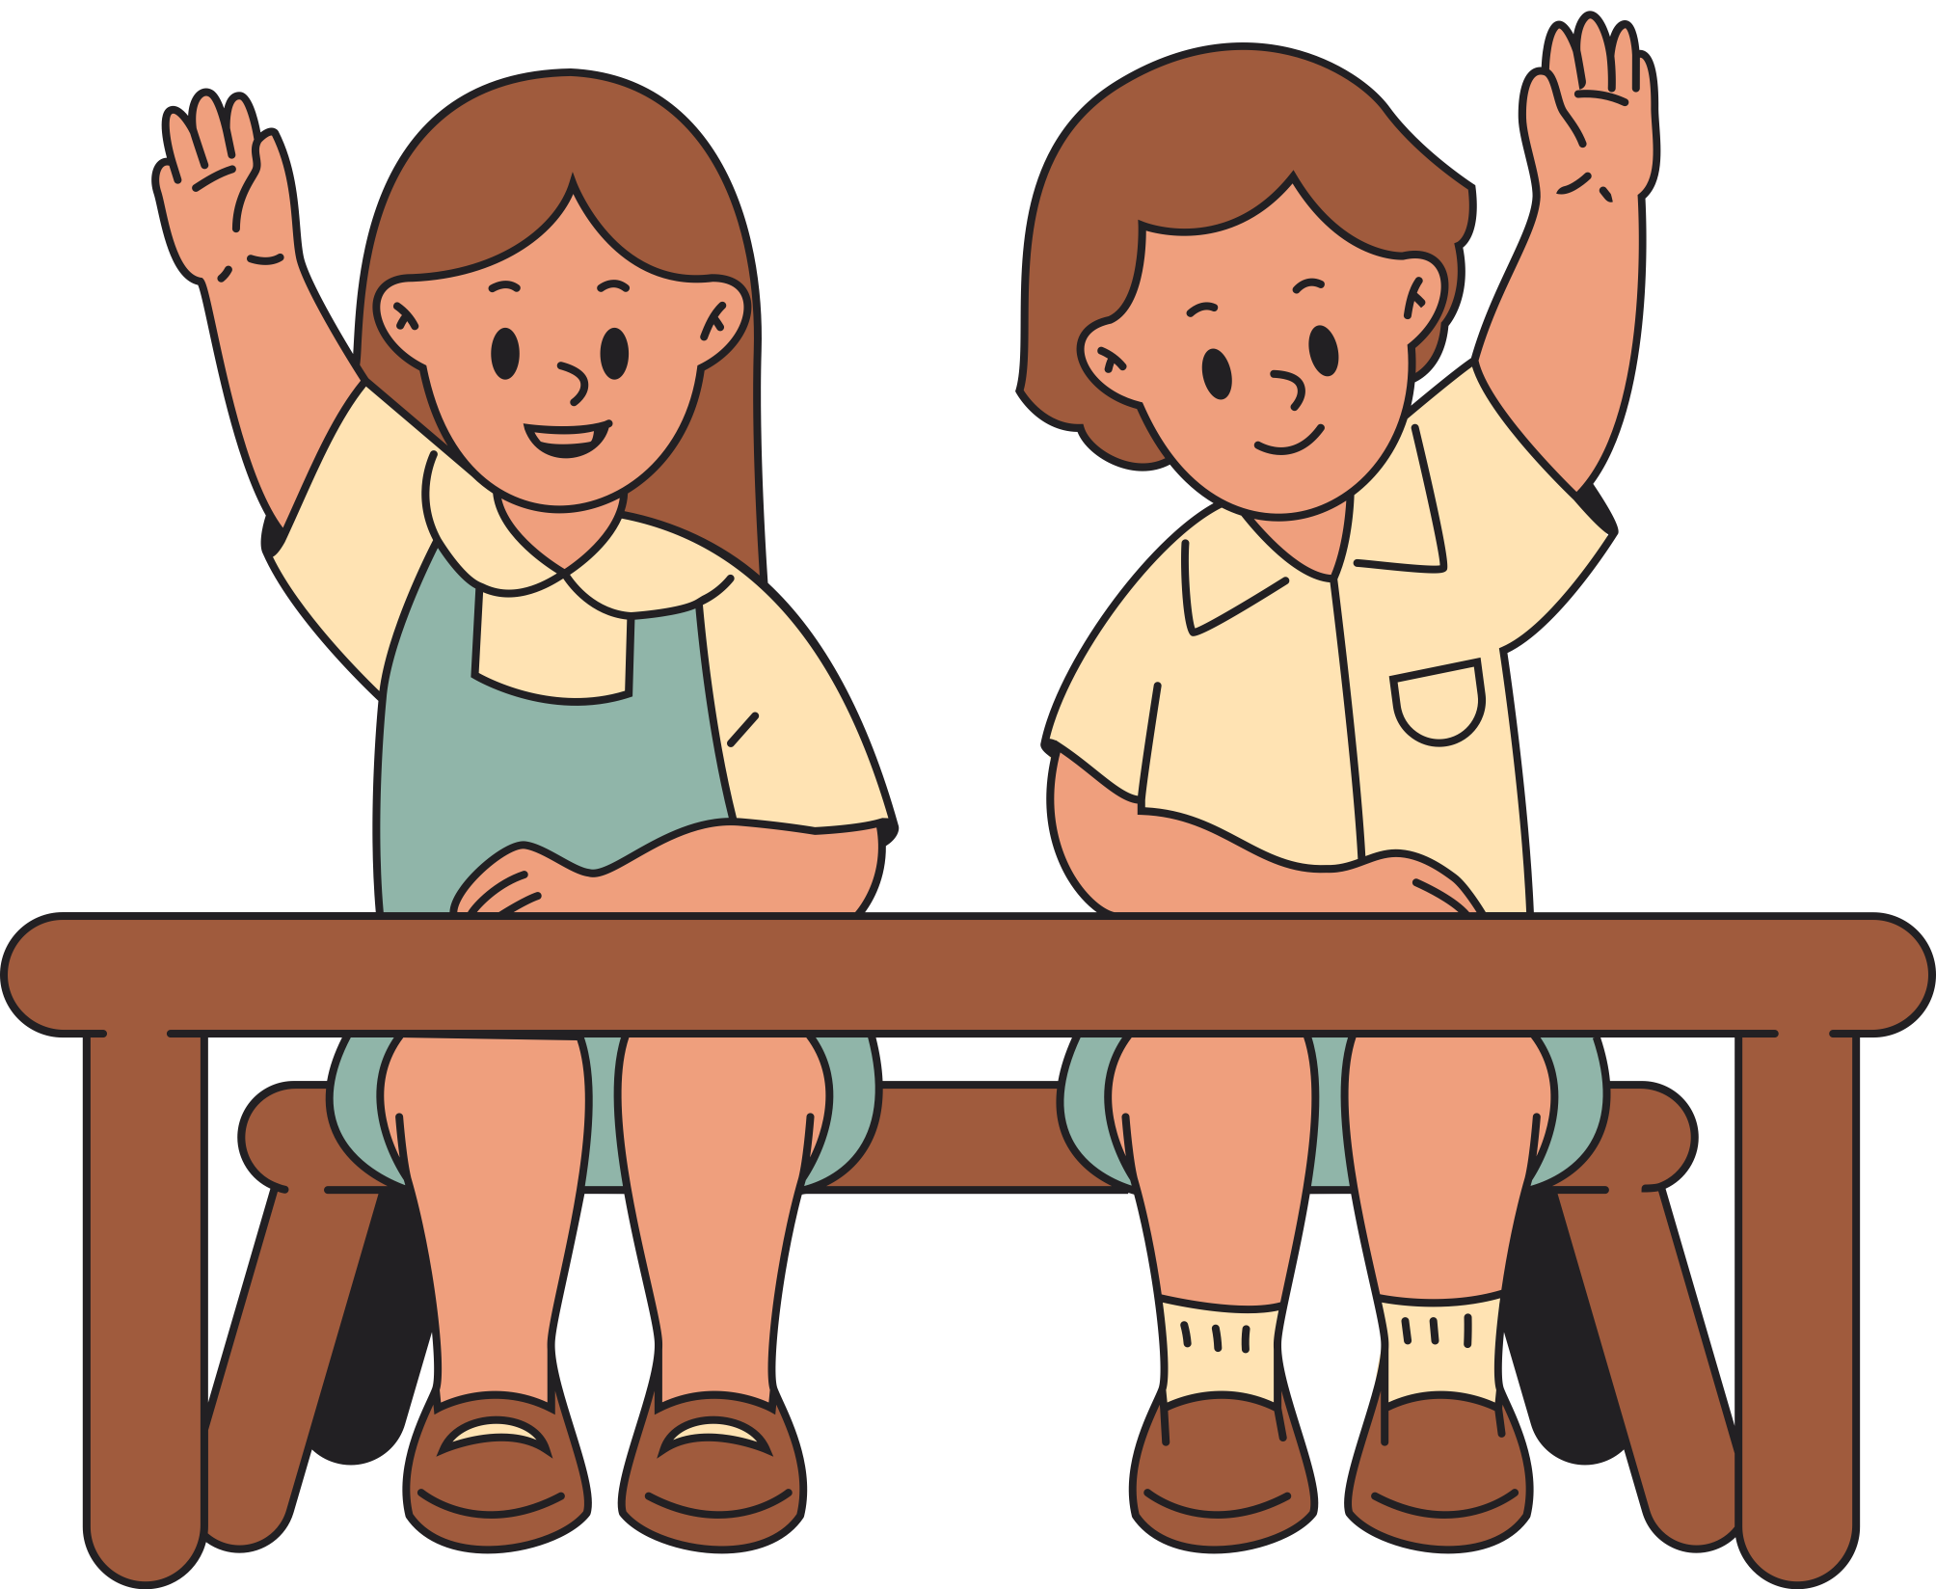
HĐ2: ĐỌC HIỂU
Thảo luận nhóm
Những màu sắc nào được tả trong bài thơ gắn với mùa thu?
Mùa thu có gì vui đối với các bạn nhỏ?
Theo em, vì sao tác giả đặt tên bài thơ là Mùa thu của em?
Chọn một khổ thơ em thích nhất và cho biết vì sao em thích khổ thơ đó?

Slide 12

1. Những màu sắc nào được tả trong bài thơ gắn với mùa thu?
Màu vàng của hoa cúc.
Màu xanh của cốm mới.

Slide 13

2. Mùa thu có gì vui đối với các bạn nhỏ?
Mùa thu, các bạn nhỏ được ngắm hoa cúc vàng, được ăn cốm mới, được rước đèn trung thu, được khai giảng năm học mới.

Slide 14

3. Theo bạn, vì sao tác giả đặt tên bài thơ là Mùa thu của em?
Vì mùa thu gắn với những sự vật được thiếu nhi yêu thích, với nhiều hoạt động của thiếu nhi.

Slide 15
4. Chọn một khổ thơ em thích nhất và cho biết vì sao bạn thích khổ thơ đó?
Gợi ý:
Mỗi khổ thơ có chứa những hình ảnh đẹp, em hãy cảm nhận và chọn ra khổ thơ mình thích nhất.

Slide 16


Qua bài thơ, em hiểu được điều gì?
Bài thơ là tình cảm yêu mến của bạn nhỏ đối với mùa thu.

Slide 17


Slide 18


1. Viết tiếp vào vở câu dưới đây để liệt kê những hình ảnh quen thuộc của mùa thu.
Mùa thu là mùa của những màu sắc đẹp: màu xanh của bầu trời,...
màu vàng rực của hoa cúc, màu đỏ của lá bàng, màu vàng tươi của những tia nắng mới,...

Slide 19


Slide 20




Các em ôn tập lại nội dung bài học, làm bài tập đầy đủ
Chuẩn bị bài:
Góc sáng tạo:
Em là học sinh lớp 3

Slide 21


Slide 22



Để kết nối cộng đồng giáo viên và nhận thêm nhiều tài liệu giảng dạy,
mời quý thầy cô tham gia Group Facebook
theo đường link:
Hoc10 – Đồng hành cùng giáo viên tiểu học
Hoặc truy cập qua QR code

